Slide 1
Новая жизнь старых вещей.
…

Slide 2
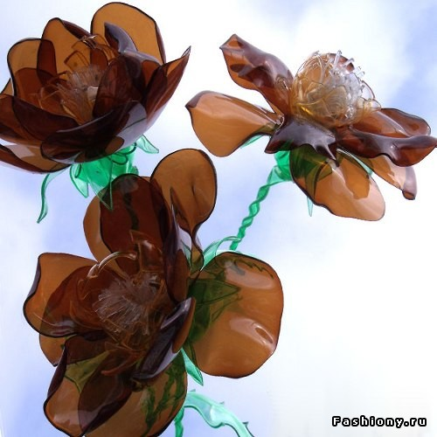
Вот что можно сделать из пластиковых бутылок!

Slide 3
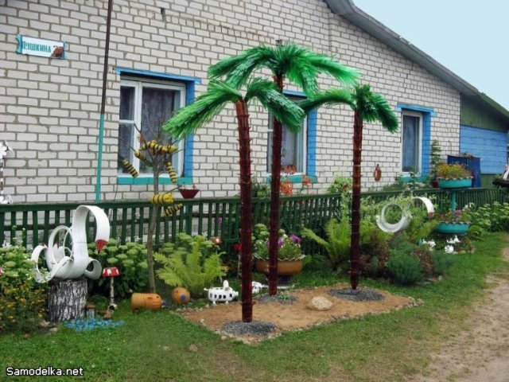

Slide 4
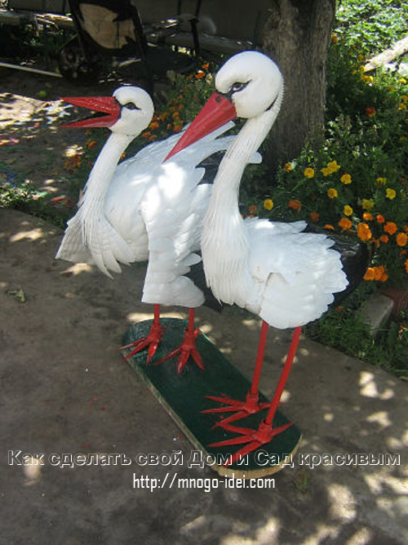

Slide 5
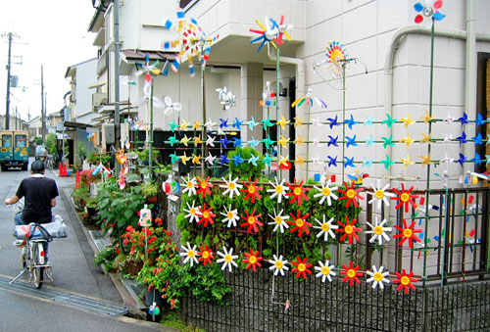

Slide 6
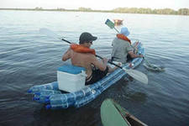

Slide 7
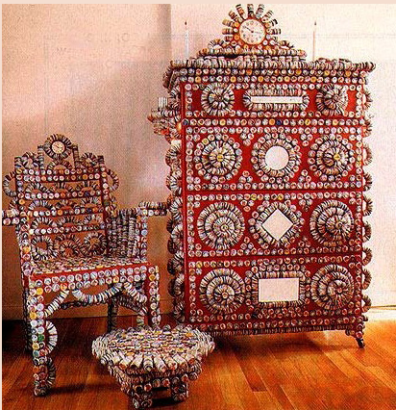
Новое применение крышек от бутылок

Slide 8
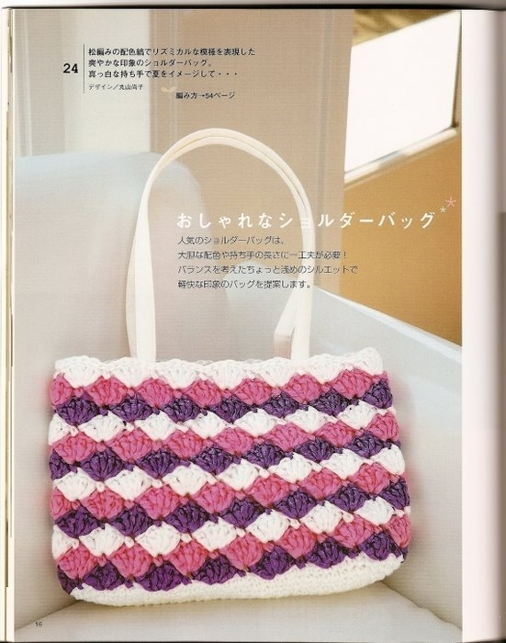
Вторая жизнь полиэтиленовых пакетов!

Slide 9
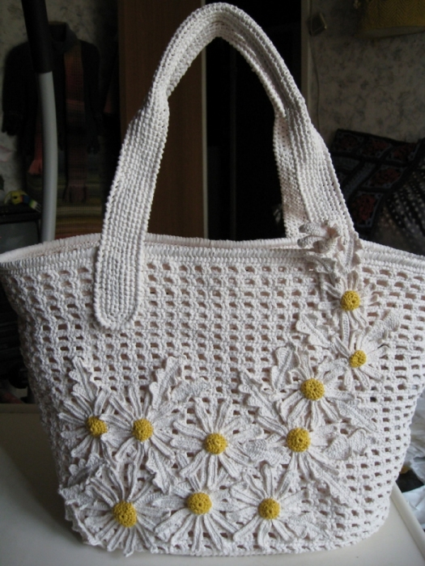

Slide 10
